Slide 1


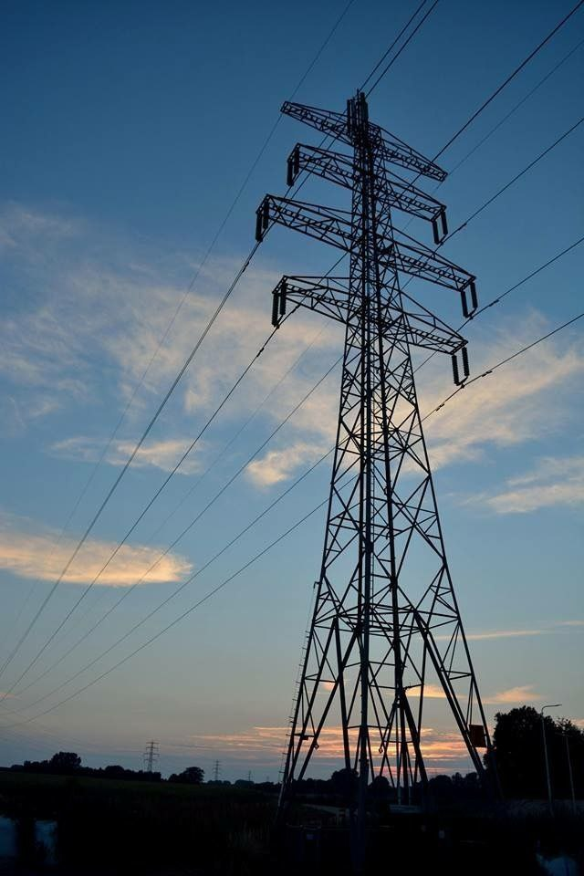

Экологические риски при производстве электроэнергии

Slide 2
Развитие цивилизации сопровождается непрерывным ростом энергопотребления на нашей планете. Однако запасы природного топлива (нефти, природного газа, угля, торфа) и иных полезных ископаемых на Земле ограничены, поскольку из-за изменения геологических условий их формирование в настоящее время практически прекратилось.
Работа электростанций вследствие их значительной мощности существенным образом влияет на состояние окружающей среды и приводит к появлению следующих экологических проблем:

Slide 3
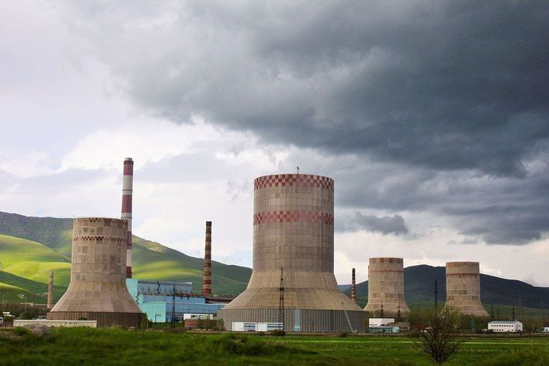
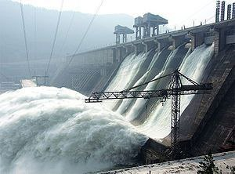
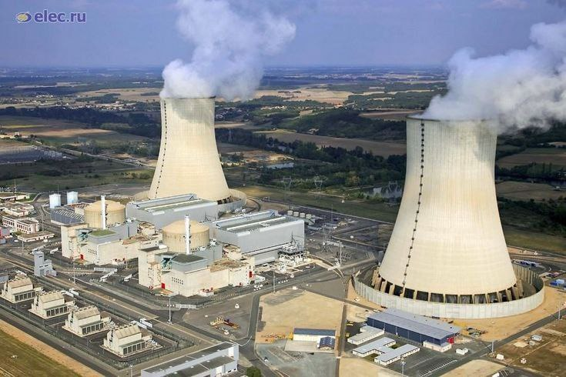
ТЭС — загрязнение атмосферы продуктами сгорания, изменение природного теплового баланса из-за рассеяния тепловой энергии;
ГЭС — изменение климата, нарушение экологического равновесия, уменьшение пахотных площадей;
АЭС — опасность радиоактивного загрязнения среды при авариях, проблемы захоронения радиоактивных отходов.

Slide 4
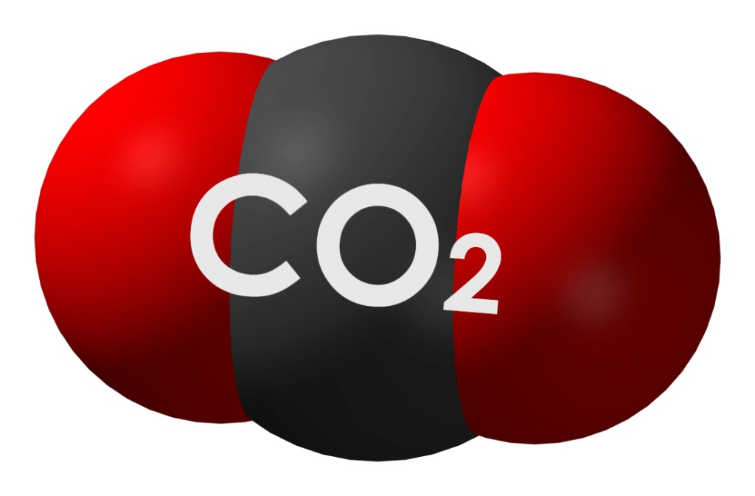
Одной из главных экологических проблем современности является рост выбросов в атмосферу продуктов сгорания топлива (в первую очередь, углекислого газа). Углекислый газ «окутывает» Землю подобно пленке, препятствуя ее охлаждению. Это приводит к парниковому эффекту, при котором средняя температура на Земле медленно повышается. Соответственно, за последние десятилетия на планете происходит глобальное потепление, которое, согласно прогнозам ученых, может привести к необратимым изменениям в климате Земли.

Slide 5
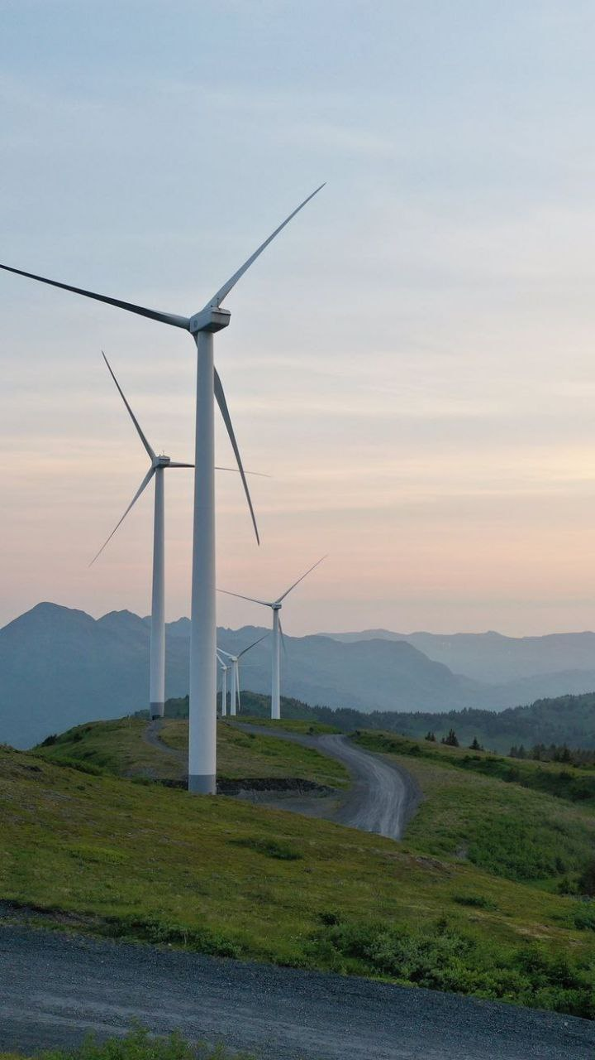
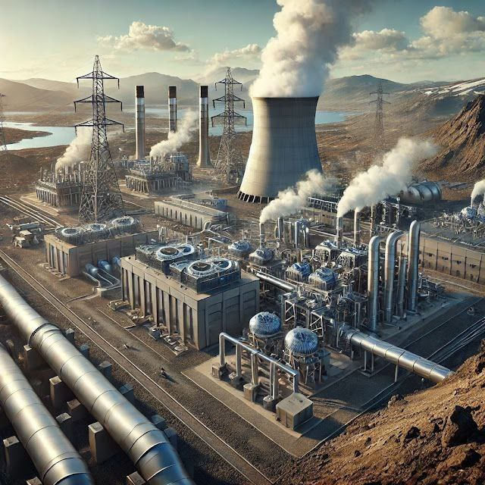
К возобновляемым источникам энергии относят ветер, недра Земли (геотермальную энергию), морские приливы, а также солнечное излучение, используемое напрямую. Поэтому основными видами альтернативной энергетики являются ветроэнергетика, геотермальная энергетика, приливная энергетика, гелиоэнергетика.
Ветроэнергетика — использование кинетической энергии ветра для получения электроэнергии. Энергия ветра уже достаточно успешно преобразуется в электроэнергию в многочисленных небольших ветряных генераторах в зонах устойчивых ветров
Геотермальная энергетика — использование естественного тепла Земли для выработки электрической энергии. Геотермальная энергия в местах естественных разломов земной коры используется для нужд человека. Например, столица Исландии — Рейкьявик полностью отапливается за счет геотермальных источников. Запасы геотермальной энергии достаточно велики, о чем можно судить по громадной разрушительной силе землетрясений и извержений вулканов и гейзеров.

Slide 6
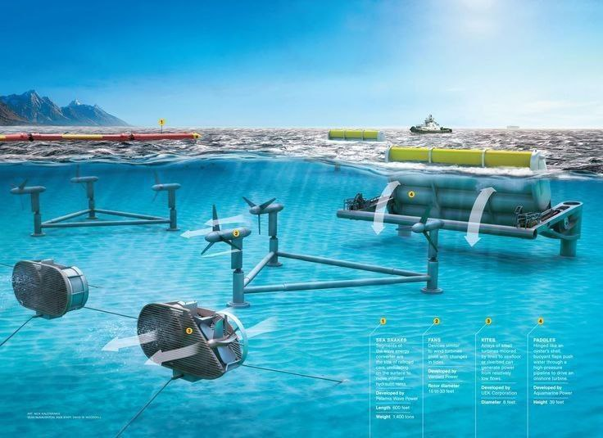
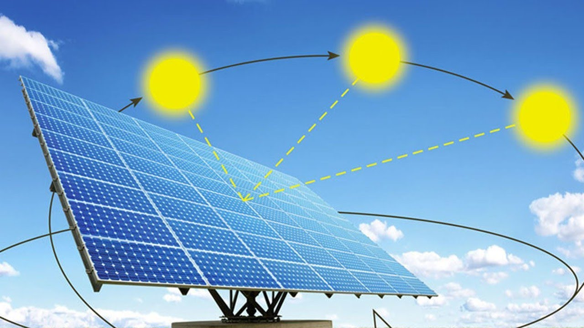
Приливная энергетика использует энергию морских приливов. В настоящее время делаются первые шаги для использования энергии океанических приливов и отливов. Инженерная идея подобных проектов проста: использовать перепад уровней воды во время прилива и отлива для вращения водой гидротурбин, чтобы на соединенных с ними гидрогенераторах производить электричество.
Гелиоэнерегетика — получение электрической энергии из энергии солнечного излучения. Развитие современных технологий позволяет эффективно использовать энергию, вырабатываемую солнечными батареями. Так, в южных широтах энергии подобных батарей, установленных на крыше, хватает для энергоснабжения небольшого дома. Современные технологии позволяют, используя солнечные батареи, получать электрическую энергию от солнечного излучения не только на Земле, но и в космосе

Slide 7
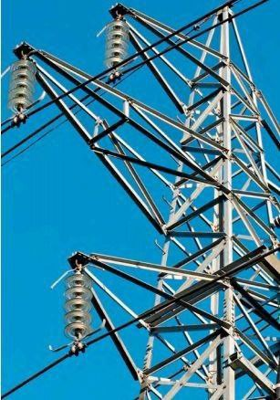
Преимущество возобновляемых источников энергии состоит в том, что их использование не приводит к опасному загрязнению окружающей среды.
Проекты будущего предлагают использовать в качестве возобновляемых источников энергии колоссальную энергию океанических и воздушных течений, тропических ураганов и торнадо. Основная причина их формирования — неравномерное нагревание Солнцем различных участков поверхности Земли.

